Slide 1
Présentation au Groupe consultatif sur la santé mentale du ministre des Anciens Combattants
Stratégie conjointe de prévention du suicide
des FAC et d’ACC
12 avril 2018
Alexandra Heber, M.D. FRCPC CCPE
Psychiatre en chef
Anciens Combattants Canada

Slide 2
Pour plus de renseignements,
consultez
notre site Web :
https://www.canada.ca/content/dam/dnd-mdn/documents/reports/2017/strategie-conjointe-prevention-suicide-fac-acc.pdf

Slide 3
Fondements de la Stratégie de prévention du suicide

Slide 4
Cadre d’action

Slide 5
Le continuum de la prévention du suicide (tel que décrit dans le Cadre fédéral de prévention du suicide)
Les deux ministères déploieront leurs efforts le long du continuum de prévention du suicide comme suit :
Prévention : Mesures visant à prévenir la suicidabilité, comme les programmes et les interventions qui favorisent la santé et le bien-être des vétérans, l’aide financière, la recherche, l’éducation et le soutien familial
Intervention : Mesures à prendre lorsqu’un vétéran devient suicidaire, comme le dépistage, le traitement et le soutien pour les personnes qui ont des pensées ou un comportement suicidaire, p. ex. suivi rapproché au moment du congé de l’hôpital
Postvention : Mesures prises à la suite d’un suicide, p. ex. examens d’AQ, soutien à la famille et aux autres survivants, mobilisation des médias

Slide 6
Le continuum de la prévention du suicide
PRÉVENTION
POSTVENTION
INTERVENTION

Slide 7
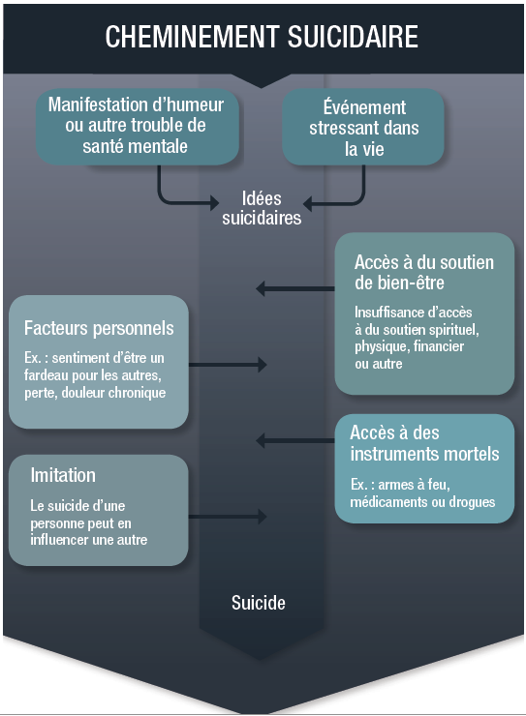

Slide 8
CFPS : La probabilité de suicidabilité ou de suicide accompli peut augmenter ou diminuer en raison de l’interaction complexe des facteurs de risque et de protection.
À partir de cette constatation, les FAC et ACC ont établi une stratégie conjointe et des lignes d’efforts pour cibler leurs démarches et interventions afin d’obtenir un effet maximal.
Des efforts « en amont » conformément :
aux déterminants du bien-être (ACC)
à la stratégie sur la santé et le bien-être globaux (FAC)

Slide 9
Déterminants du bien-être
Domaines du bien-être | Déterminants du bien-être (exemples) | Descripteurs du bien-être (exemples)
Emploi ou autre activité | Milieu de travail, économie, préparation à l’emploi | Participation à des activités qui leur sont bénéfiques et qui leur tiennent à cœur
Finances | Revenu, planification financière, programmes de soutien financier | Sécurité financière
Santé | Tous les déterminants de la santé (voir les listes de l’OMS et de l’ASPC) | Bon fonctionnement sur les plans physique, mental, social et spirituel
Aptitudes à la vie quotidienne | Conseils sur l’identité, formation sur la résilience, formation en gestion financière | Capacité de s’adapter à la vie civile, de la gérer et de composer avec elle
Intégration sociale | Services sociaux, services à la famille, réseaux de soutien social, services communautaires | Relations mutuellement positives et participation à la communauté
Logement (environnement physique) | Financement du logement, logement, abri | Les vétérans vivent dans un logement sûr et stable
Culture | Coutumes et traditions, croyances, activités de reconnaissance des FAC et d’ACC | Les vétérans sont compris et appréciés par les Canadiens

Slide 10
Cadre stratégique conjoint des FAC et d’ACC
But : fournir le cadre d’une approche globale de prévention du suicide qui pose des principes directeurs communs et dirige une coordination appropriée pour les FAC et ACC.
Le cadre prévoit :
Le cadre tient compte
des différences entre :
Un but commun;
Des principes directeurs communs;
Des lignes d’effort stratégiques mutuelles;
Des lignes directrices sur la gestion de la transition entre les FAC et la vie civile (vétéran);
L’harmonisation avec les initiatives du GC sur la prévention du suicide et la santé mentale.
Les mandats conférés par la loi et les règlements;
Les populations distinctes;
Les besoins uniques des militaires et des vétérans des FAC;
Les systèmes distincts de soins et de soutien en santé mentale.

Slide 11
Un cadre stratégique global Deux plans d’action… Transition conjointe de la vie miliaire à la vie civile

Slide 12
PASSER À
L’ACTION

Slide 13
Plan d’action de la Stratégie de prévention du suicide d’ACC
Tous les programmes et toutes les initiatives sont fondés sur les déterminants du bien-être, car ils touchent les vétérans et leurs familles;
Les éléments du plan d’action sont le résultat des démarches suivantes : examen de la littérature scientifique; consultations internes et externes (notamment avec des groupes d’intervenants des vétérans); examen des dossiers de vétérans décédés par suicide; participation à des activités comme le Comité d’experts sur la santé mentale de 2016 sur la prévention du suicide dans les Forces armées canadiennes.
Les éléments du plan d’action sont classés selon les sept lignes d’effort de la stratégie de prévention du suicide.
Le plan d’action de la Stratégie de prévention du suicide d’ACC comprend environ 68 points d’action associés à la prévention du suicide.
Le plan d’action de la Stratégie de prévention du suicide d’ACC comprend environ 24 éléments liés à la transition de la vie militaire à la vie civile, dont la plupart sont coordonnés avec les FAC.
/15

Slide 14
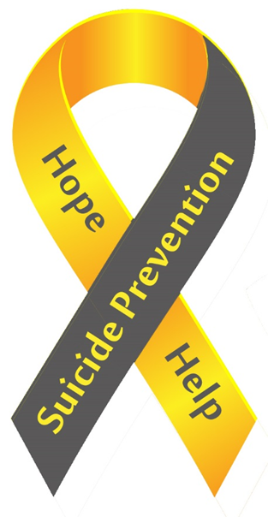
LIGNES D’EFFORT
STRATÉGIE CONJOINTE
DE PRÉVENTION
DU
SUICIDE
DES FAC ET D’ACC

Slide 15
Orientations futures

Slide 16
Se renseigner sur la technologie et en tirer parti pour des interventions plus efficaces
Recherche en collaboration
avec le MDN et StatCan sur le suicide chez les vétérans
Les femmes vétérans et le suicide
Étude des nouveaux traitements pour cibler la suicidabilité
Notes:
•

Slide 17
Mises à jour sur le plan d’action (voir document à distribuer)
à

Slide 18
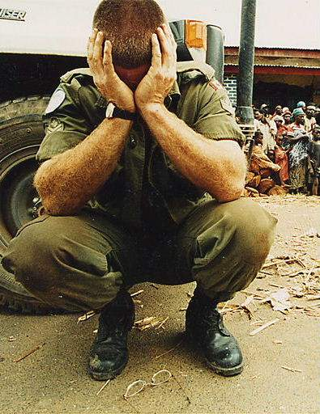
Merci.
DES QUESTIONS?
Soldat canadien anonyme
Rwanda, 1994

